Slide 1

Sua empresa possui Gestão de Pessoas?
Plataforma de Gestão – HR Floowmer

Slide 2


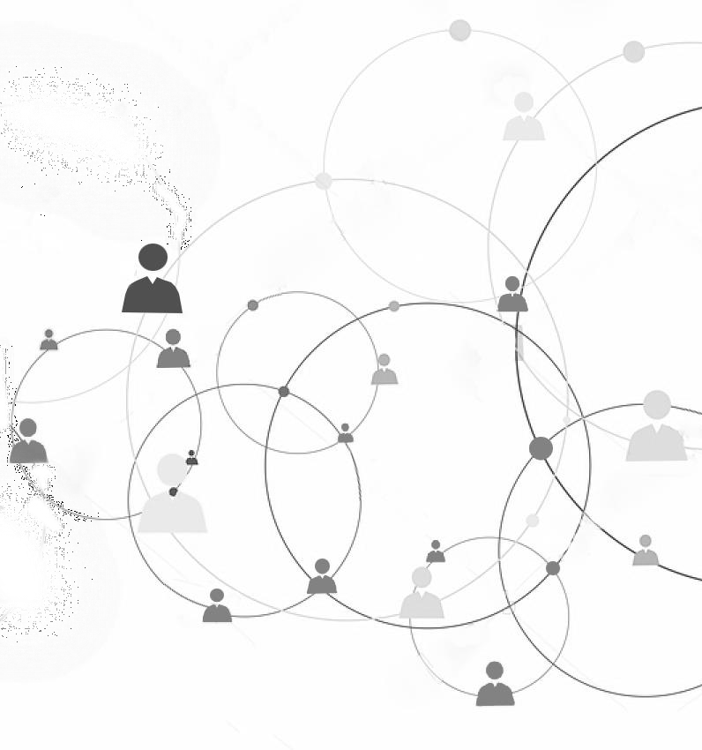



A Floowmer é uma consultoria de RH movida a desafios, onde o capital humano é o maior diferencial, veio para aliar: Experiência, Inovação, Tecnologia e Desenvolvimento de Talentos.
Nosso objetivo é elevar o patamar do RH dentro das organizações, trazendo soluções estratégicas e atuando efetivamente com consultoria em diversos produtos relacionados ao RH das empresas.
"
Para crescer e prosperar em um
ambiente volátil, incerto, complexo e
equipe engajada e preparada. "
ambíguo só é possível com uma

Slide 3




Em um mundo onde o dinamismo é palavra-chave, as empresas não podem
mais apenas olhar um pilar de sua estrutura.
Recrutamento & Seleção
RH Estratégico
Análise de Cargo & Perfil
Outsourcing
Gerenciamento De Performance
Nós entendemos que Estratégia, Gerenciamento de Talentos e People Analytics trabalham juntos para a melhor tomada de decisão do seu negócio. A Floowmer utiliza- se desta visão como direcionador de toda ação a ser tomada em seus clientes.
Arquitetura Organizacional
Treinamento & Desenvolvimento
Analytics
Politica & Procedimento
Relatórios & Métricas
Manual dos Colaboradores

Slide 4


"
O Capital humano é a mais importante fonte de vantagem competitiva na economia de hoje baseada no crescimento constante do conhecimento. Exige uma nova liderança para construir uma nova organização.
Viver em um
mundo em transformação
é um privilégio.
Se reinventar a todo momento é uma Necessidade.
O modelo de operação do novo mercado exige líderes capazes de orientar ao invés de ordenar, de observar sem julgar, corrigir sem apontar e conduzir sem controlar.
"
Dos lideres e dos gestores de RH identificam que necessitam reestruturar suas organizações para se adequarem as demandas globais
Dos executivos acreditam que suas
92%
14% empresas estão preparadas para
efetivamente fazer essa reorganização.

Slide 5





Serviços
Especializados
HR Floowmer
Floowmer
Academy
Recrutamento e Seleção;
Cargos e Salários;
Pesquisa Salarial;
Avaliação de
Desempenho;
Pesquisa de Clima;
RH Estratégico;
Plataforma global dos processos de Recursos Humanos com foco em RH Analytics.
Centro de formação, aprimoramento e especialização do profissional de RH.

Slide 6







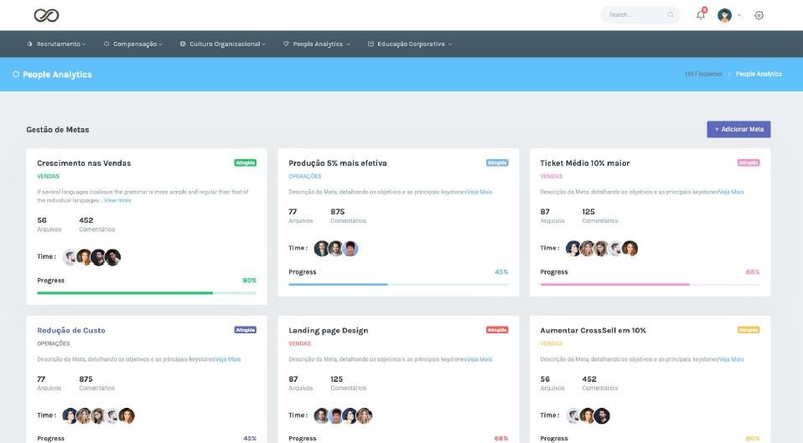




Atração e Seleção
Plataforma de Gestão
ATS para controlar e medir o fluxo de vagas e de candidatos.
Cultura
Organizacional
Sistema de Gerenciamento de Aprendizagem
LMS para gerenciar os treinamentos de seu time.
Apresente a cultura de sua organização a todos os colaboradores.
Cargos e Salários
Tenha todas as informações dos cargos vigentes da empresa a um clique.
People Analytics
Obtenha relatórios de desempenho de todos os seus colaboradores.

Slide 7






Recrutamento e Seleção
Atração e Seleção assertiva de cargos táticos e gerenciais. Realizamos desde o levantamento do
perfil até a entrega de candidatos alinhados ao perfil da vaga para a entrevista final.
Cargos e Salários
Importante ferramenta na Gestão de Pessoas.
Elaboramos todo o projeto de Cargos e Salários com atenção especial a utilização da política de
cargos visando a estratégia do negócio.
Pesquisa Salarial
Para a melhor tomada de decisão de promoções ou ajuste da tabela salarial realizamos levantamento de informações de um cargo de acordo com as características do seu
negócio.
Avaliação de Desempenho
A coerência nas decisões com a equipe passa por uma avaliação de desempenho transparente e efetiva.
Implementamos nossa metodologia para dar suporte ao RH e a gestão.
RH Estratégico
A equipe Floowmer te auxilia no desenvolvimento de um RH Estratégico e estará contigo lado a lado na estruturação e aprimoramento dos
seus processos de RH.
saiba mais
saiba mais
saiba mais
saiba mais
saiba mais

Slide 8



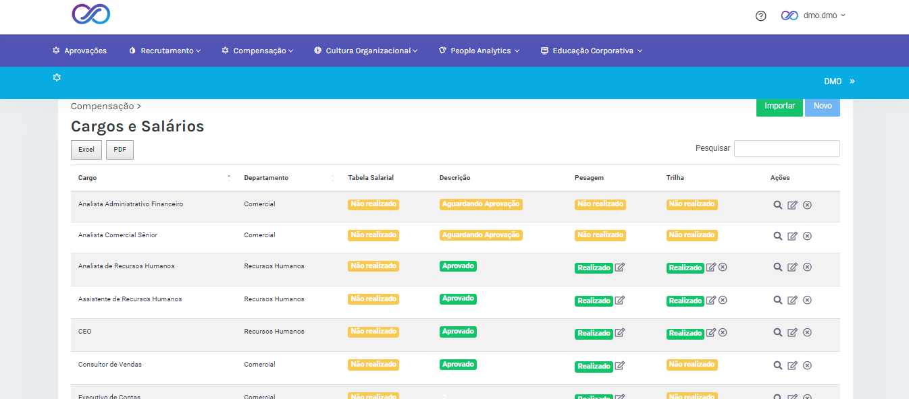
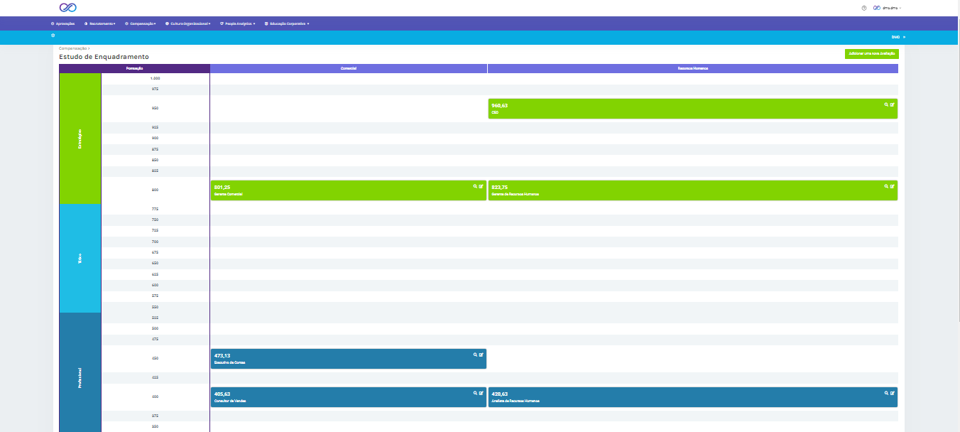
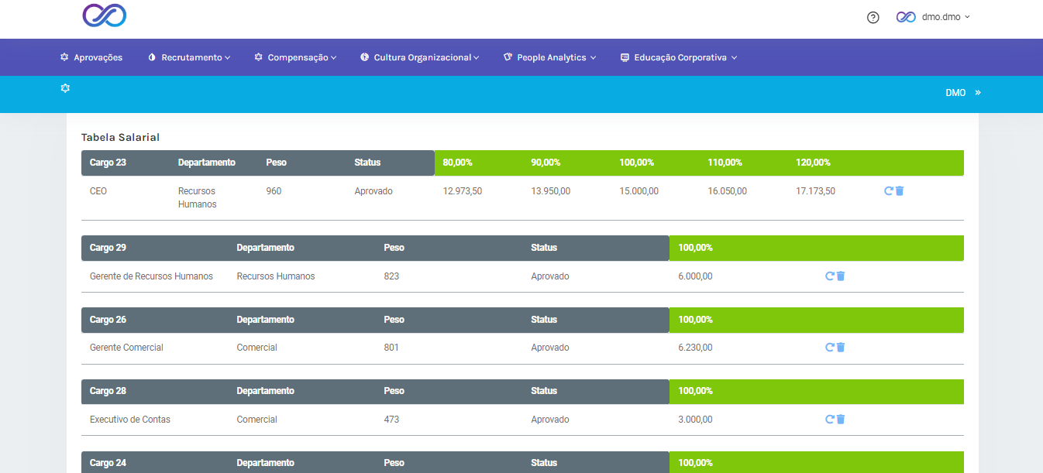
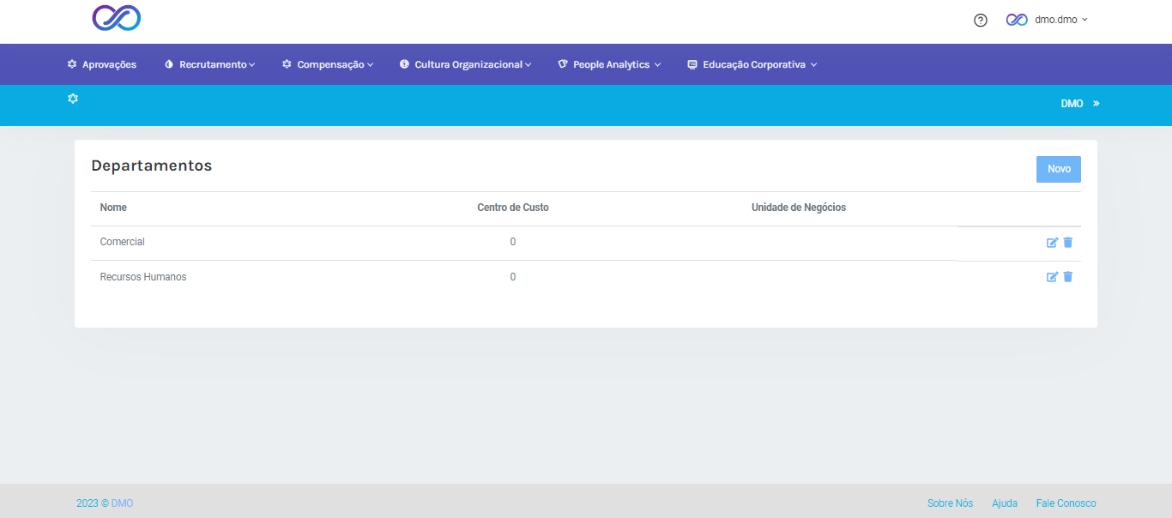
Cargos e Salários
Relatório de Cargos.
Mapa de Pontos / Enquadramento
Tabela Salarial.
Central de Custo por departamento.
floowmer.com.br

Slide 9
Mas antes algumas informações importantes....
O que é Descrição de Cargo?
É um processo onde a Floowmer, em conjunto com os líderes da empresa, preencherão um formulário com as especificidades de cada cargo com as funções que cada um deve cumprir bem como as habilidades e competências, missão do cargo, indicadores das atividades superiores imediatos entre outros aspectos que dizem respeito ao cargo.
Quais os benefício da Descrição de Cargo?
A descrição de cargos é muito importante para deixar os colaboradores cientes de suas funções no dia a dia da empresa, dessa forma, é importante que a descrição seja, acima de tudo, simples e objetiva quanto às responsabilidades e funções.
floowmer.com.br

Slide 10

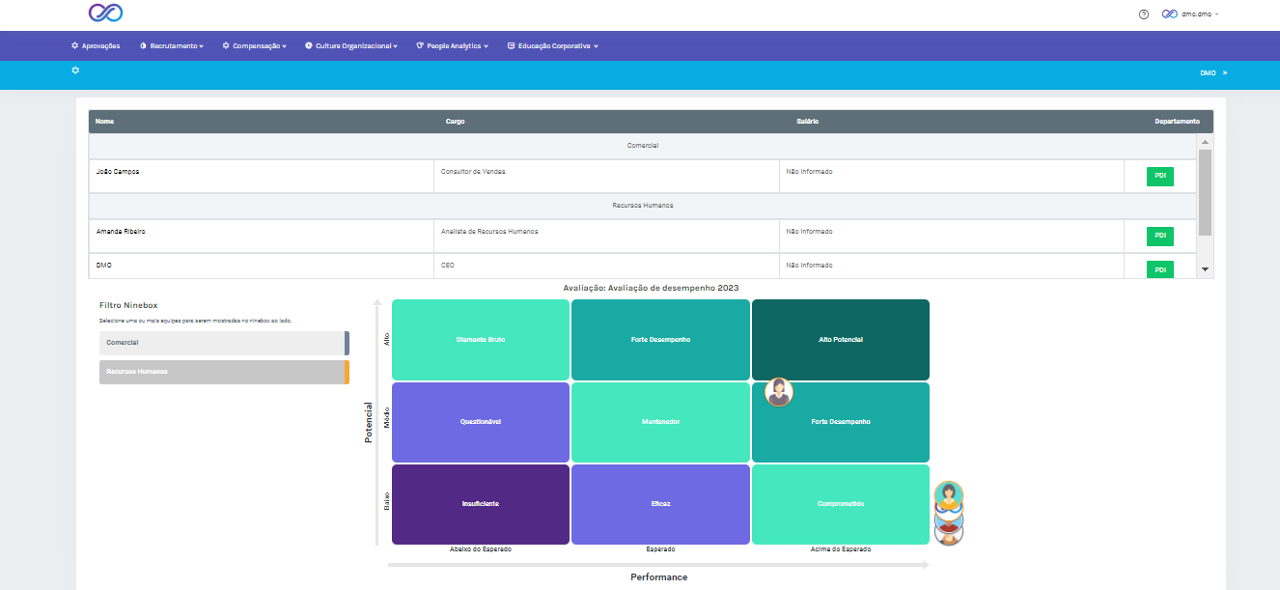
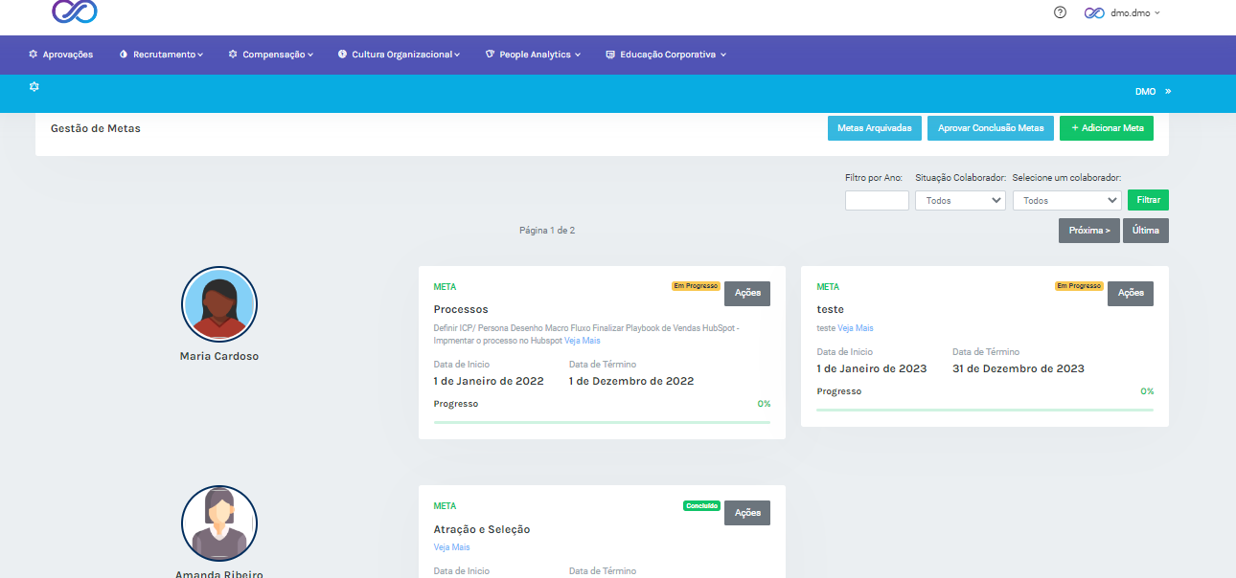
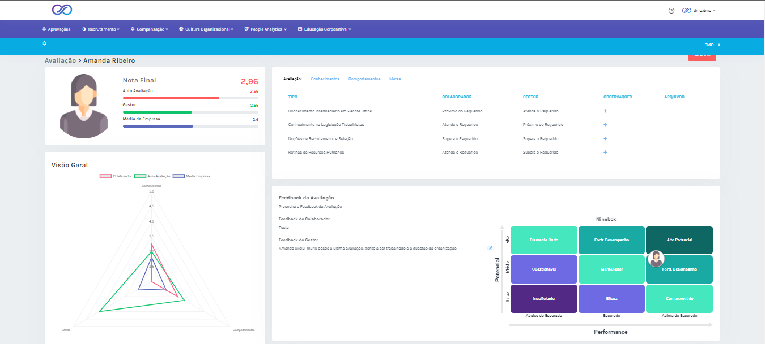
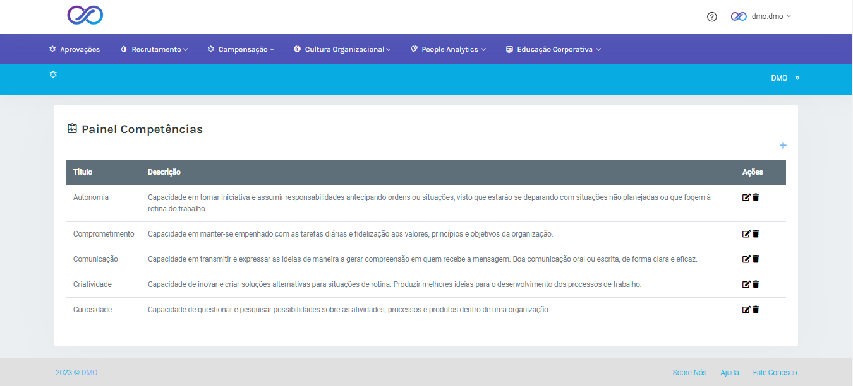
People Analytics
Painel de Equipes com Ninebox
Gestão de Metas
Avaliação de Desempenho 90º/180º/360º
Painel de Competências
floowmer.com.br

Slide 11
Sobre Avaliação de Desempenho
O que é Avaliação de Desempenho?
É um processo onde a Floowmer, em conjunto com os líderes da empresa, analisa e mede o desempenho dos colaboradores em relação a suas funções, metas e comportamentos no ambiente de trabalho. Esse processo envolve a coleta de informações sobre a atuação do funcionário, fornecendo um panorama de seus pontos fortes, áreas de melhoria e contribuição para os objetivos organizacionais.
Quais os benefício do processo de Avaliação de Desempenho?
Aplicar a avaliação de desempenho traz diversos benefícios para as empresas e para os colaboradores, impactando diretamente a produtividade, a satisfação no trabalho e o desenvolvimento organizacional.
floowmer.com.br

Slide 12


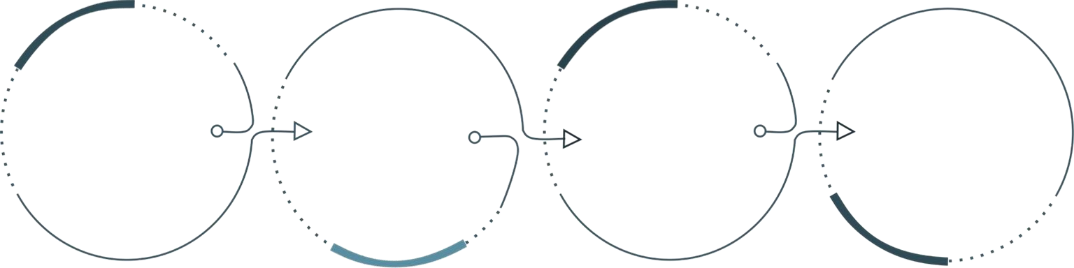
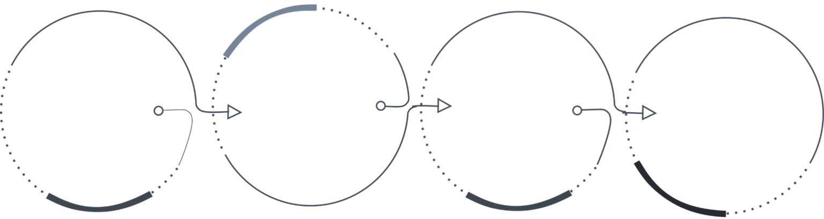
Trilha de Cursos - Aqui o foco é preparar o profissional para o RH Estratégico (ou RH do Futuro)
Atração e
Seleção
Cargos e
Salários
Cultura
Organizacional
Onboarding
Treinamento e
Desenvolvimento
Jornada
do Líder
Avaliação de Desempenho
Formação
do BP

Slide 13







11 4122-1616
www.floowmer.com.br
contato@floowmer.com.br

